Slide 1
www.zeitfuerdeutsch.com

Slide 2
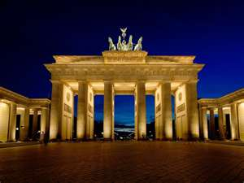
The town 1 – die Stadt 1
LO: Find my way around a German town
SC
I can ask somebody for directions
I can give directions
I can name 10 useful places in a town
I can play treasure hunt games as part of a team

Slide 3
Das Kartenspiel
Yes, correct
No, incorrect
Good
Super
Excellent
Fantastic
Brilliant
Wonderful
Great
Tremendous/super/great
Beautiful/great
Ja, Richtig
Nein, Falsch
Gut
Super
Ausgezeichnet
Fantastisch
Brilliant
Wunderbar
Großartig
Prima
Schön

Slide 4
The Hotel – das Hotel
Excuse me
Where is …?
Is there here …?
Left, right
Straight on
And then
On the right hand side
On the left hand side
Thank you very much
You’re welcome
Entschuldigung
Wo ist … ?
Gibt es hier …?
Links, rechts
Gerade aus
Und dann
Auf der rechten Seite
Auf der linken Seite
Danke schön
Bitte schön

Slide 5
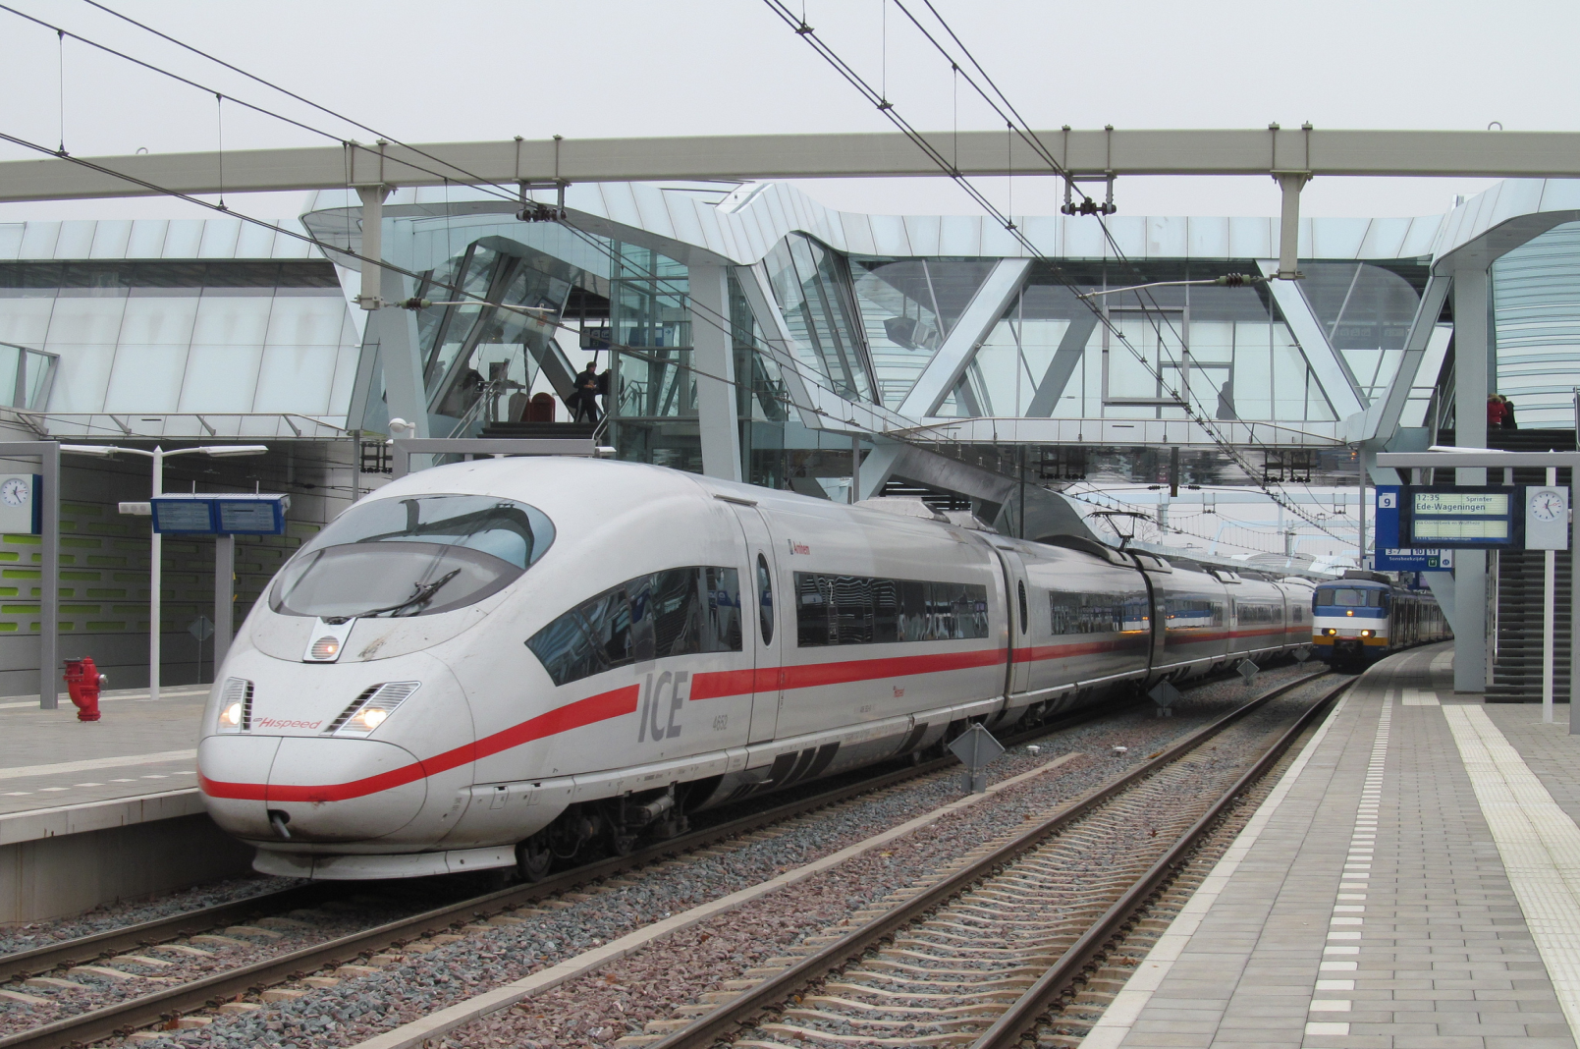
Der Bahnhof

Slide 6
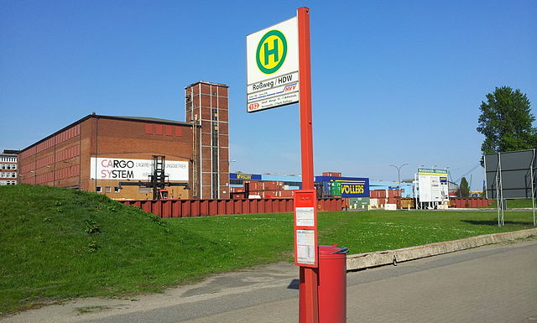
Die Bushaltestelle

Slide 7
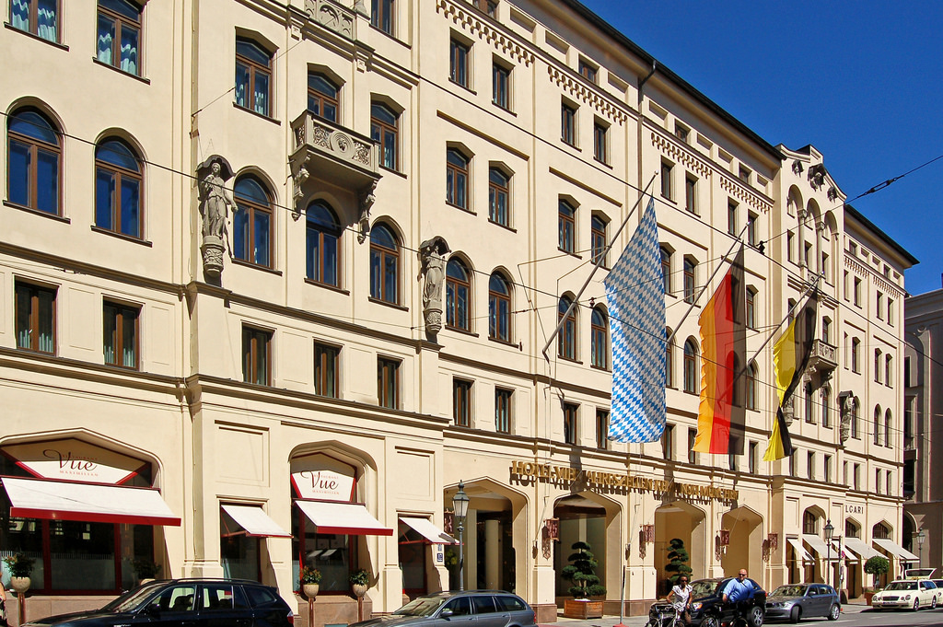
Das Hotel

Slide 8
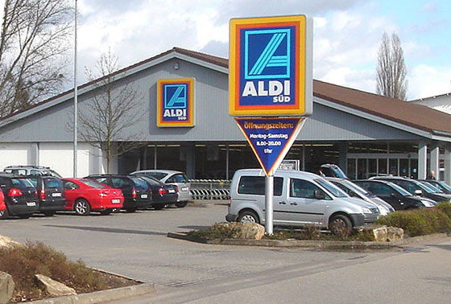
Der Supermarkt

Slide 9
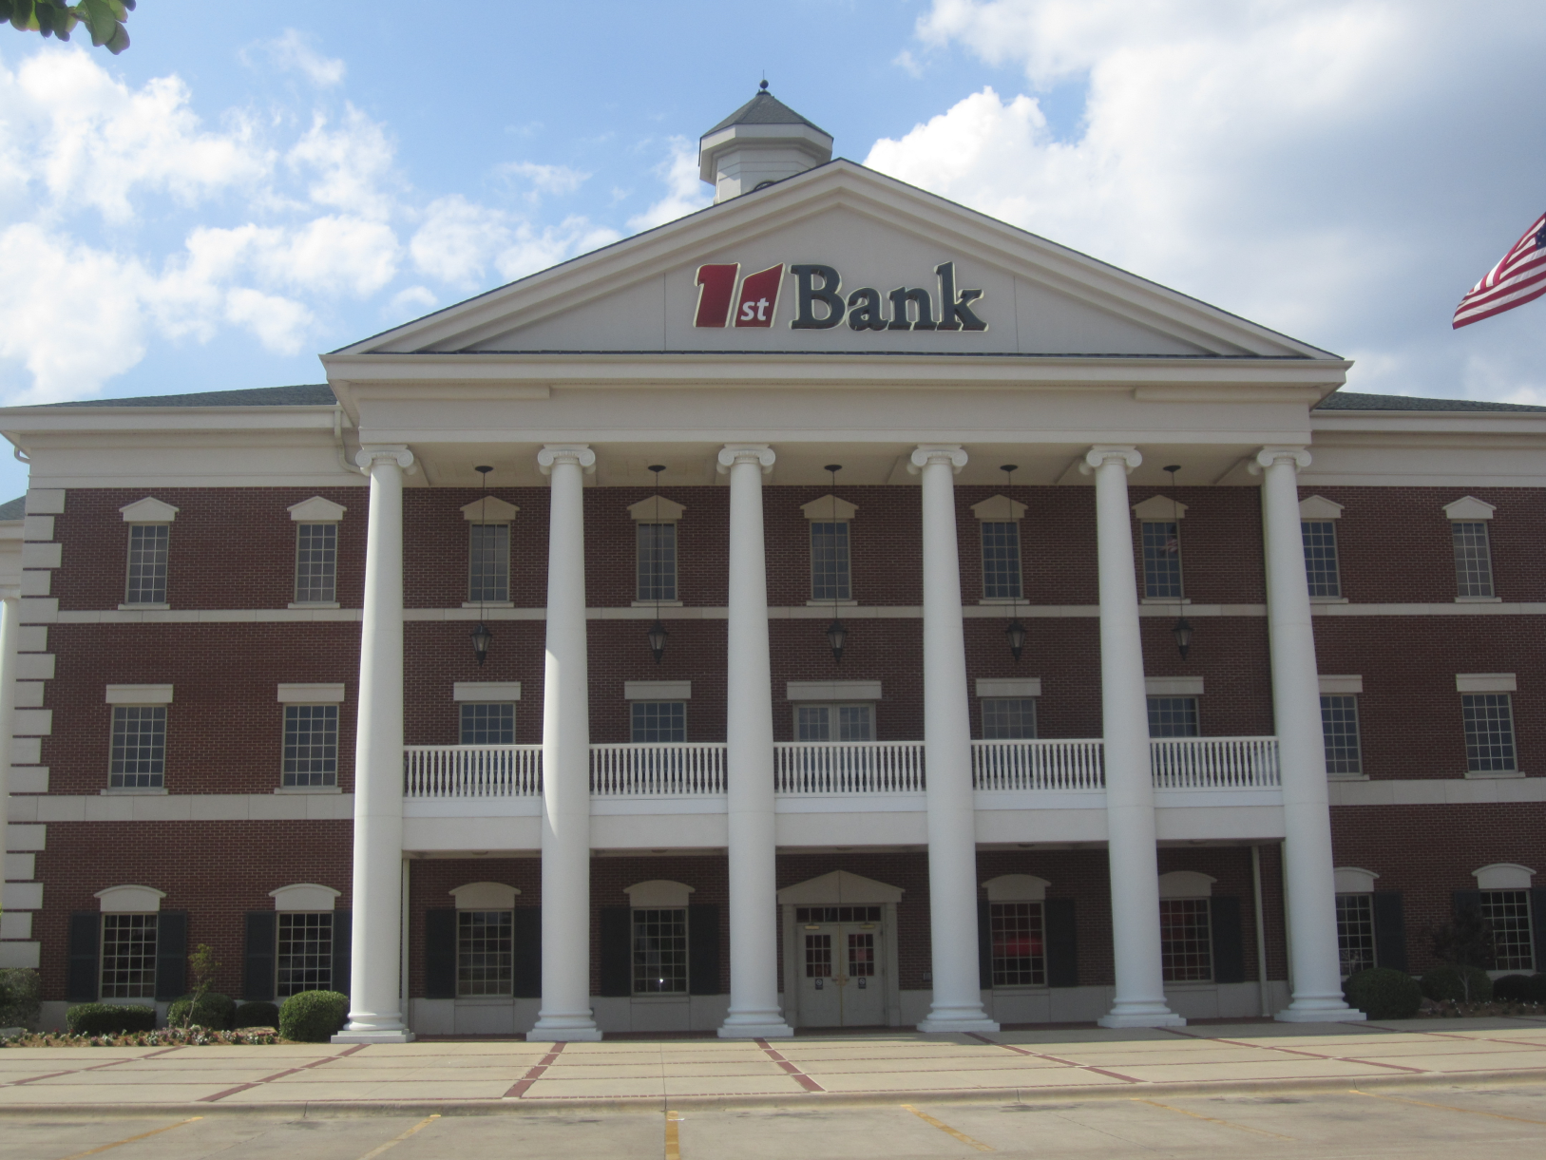
Die Bank

Slide 10
Die Toiletten

Slide 11
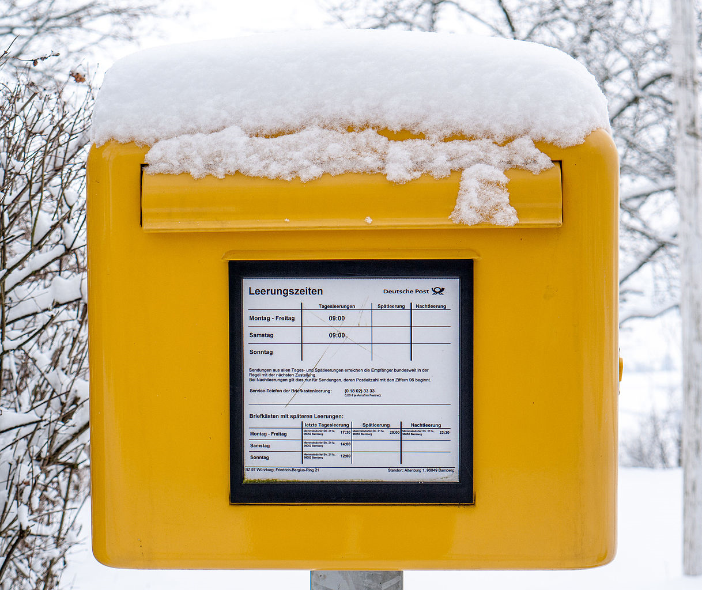
Der Briefkasten

Slide 12
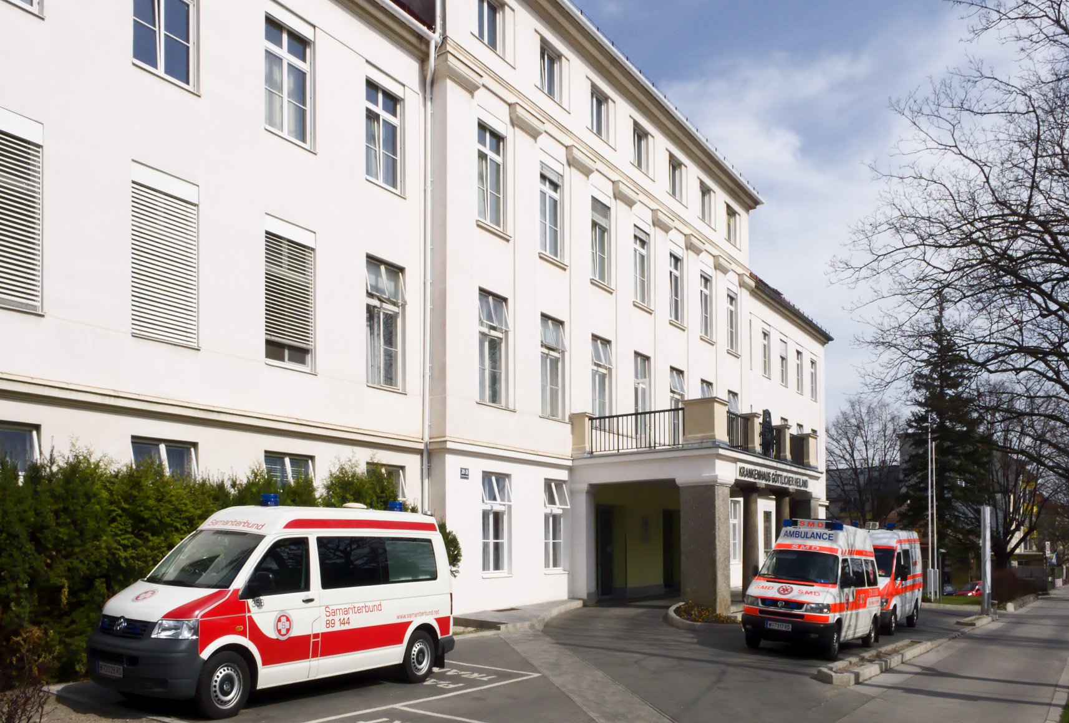
Das Krankenhaus

Slide 13
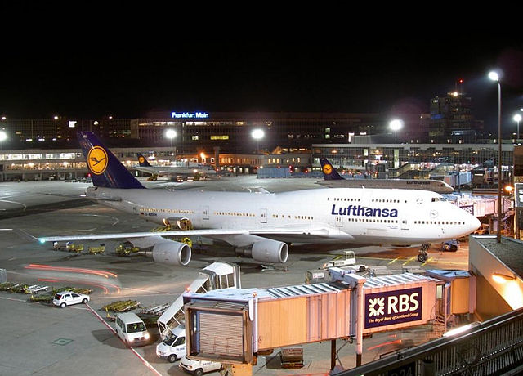
Der Flughafen

Slide 14
Die Post

Slide 15
Useful places – Nützliche Orte
The train station
The bus stop
The hotel
The supermarket
The bank
The toilets
The postbox (letterbox)
The post office
The hospital
The airport
Der Bahnhof
Die Bushaltestelle
Das Hotel
Der Supermarkt
Die Bank
Die Toiletten
Der Briefkasten
Die Post
Das Krankenhaus
Der Flughafen

Slide 16
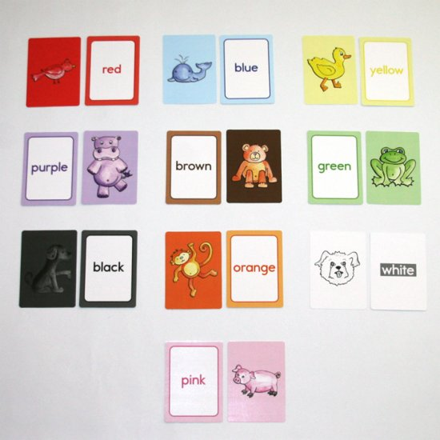
Match Up

Slide 17
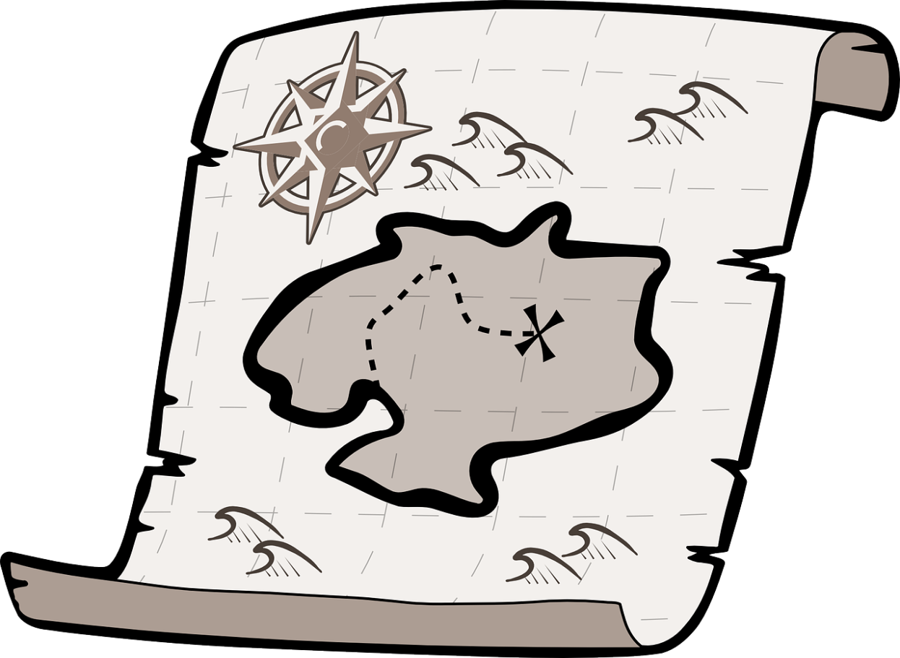
Town Treasure Hunt

Slide 18
Treasure Hunt Challenge

Slide 19
Blindfolded Treasure Hunt Challenge

Slide 20
The town 1 – die Stadt 1
LO: Find my way around a German town
SC
I can ask somebody for directions
I can give directions
I can name 10 useful places in a town
I can play treasure hunt games as part of a team

